Slide 1
Mediciones, cifras significativas y error instrumental
1s 2020

Slide 2


Mediciones y cifras significativas
Las cifras significativas indican la precisión de una medición. Un número con dígitos más significativos es más preciso.
Por ejemplo, 8,00 cm es más preciso que 8,0 cm.
Al registrar una medición, incluimos todos los dígitos conocidos más un dígito estimado final.

Slide 3
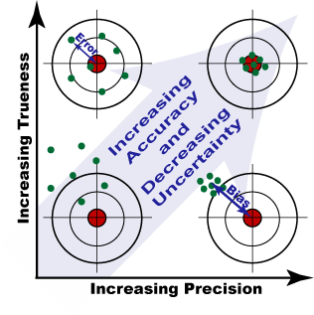
Precisión y exactitud
La exactitud de una medición hace referencia a su cercanía al valor que pretende medir.
La precisión está asociada al número de cifras decimales utilizadas para expresar lo medido.
Un instrumento inexacto nos entrega resultados sesgados, "desplazados"; uno impreciso, resultados "ambiguos", "difusos".
Notes:
No preciso y exacto
Preciso y exacto
No preciso ni exacto
Preciso e inexacto

Slide 4
Así, por ejemplo, una pesa es exacta si nos entrega el peso correcto, sin agregarle ni quitarle. Asimismo, es más precisa en la medida que el aparato usado es capaz de detectar diferencias de peso más pequeñas.
La exactitud y precisión exigibles a una medición, dependerán de los objetivos del estudio que la utiliza.

Slide 5
Cuantas cifras significativas tienen las siguientes
cantidades y números ?
256
7452,00015 m
0,000000215 s
1000,00012000 m/s

Slide 6
Las cifras significativas se tratan de reglas
Los ceros colocados antes de otros dígitos no son significativos:
ejemplo: 0,0000023 solo tiene 2 cifras significativas.
2. Los ceros colocados entre otros dígitos siempre son significativos:
ejemplo: 5008 tiene 4 cifras significativas.
3. Los ceros colocados después de otros dígitos pero detrás de un punto decimal son significativos:
ejemplo: 2,90 tiene 3 cifras significativas.
4. Los ceros al final de un número son significativos solo si están detrás de un punto decimal como en 3. De lo contrario, es imposible saber si son significativos.

Slide 7


Slide 8
Aproximación y redondeo
Redondeo es el proceso mediante el cual se eliminan decimales poco significativos a un número decimal. Las reglas del redondeo se aplican al decimal situado en la siguiente posición al número de decimales que se quiere transformar; es decir, si tenemos un número de 3 decimales y queremos redondear a 2, se aplicarán las reglas de redondeo:
Dígito menor que 5: Si el siguiente decimal es menor que 5, el anterior no se modifica.
Ejemplo: 12,612. Redondeando a 2 decimales deberemos tener en cuenta el tercer decimal: 12,612 = 12,61.
Dígito mayor que 5: Si el siguiente decimal es mayor o igual que 5, el anterior se incrementa en una unidad.
Ejemplo: 12,618. Redondeando a 2 decimales deberemos tener en cuenta el tercer decimal: 12,618 = 12,62.
Ejemplo: 12,615. Redondeando a 2 decimales deberemos tener en cuenta el tercer decimal: 12,615= 12,62.

Slide 9

Operaciones con cifras significativas
Suma y resta: Operar normalmente y luego aproximar el resultado de tal manera que coincida en la ultima cifra del operando con menos decimales.

Slide 10

2. Multiplicación y división: Operar normalmente y luego aproximar el resultado de tal manera que posea tantas cifras significativas como el factor menos preciso.

Slide 11

3. Operaciones combinadas: Operar normalmente, pero en cada operación determine el numero de cifras significativas correspondiente.

Slide 12


Slide 13

Actividad
Determine el perímetro y el área del siguiente triangulo rectángulo
?
3,214 in
4,04 in

Slide 14
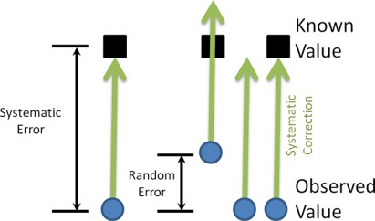
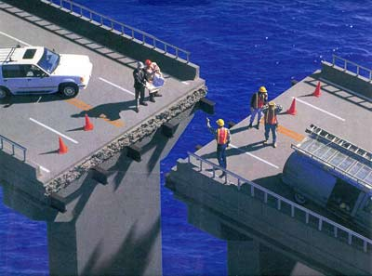
Error en una medición
Toda medición esta acompañada de un error o incerteza
Tipos de errores cometidos en una medición

Slide 15
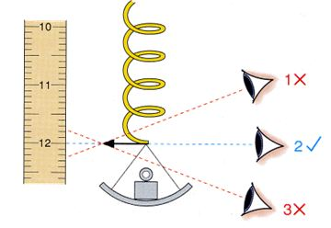
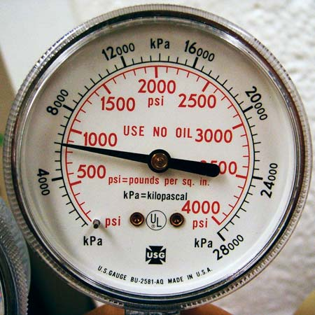
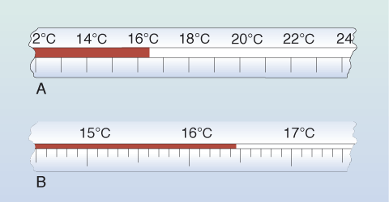
Error instrumental

Slide 16

Apreciación de un instrumento
La apreciación es la menor variación de la medida que se puede registrar con un instrumento.

Slide 17

La estimación es un proceso que realiza el observador, dónde éste evalúa qué fracción de la apreciación del instrumento le corresponde a una medida.
Si la medida queda entre dos divisiones, como en el caso de la siguiente imagen:
Lectura ?

Slide 18
Este proceso por el cual la persona que realiza la medida, dividiendo a "ojo" el intervalo graduado se denomina estimar la medida. De esta forma podemos decir que todas las medidas tienen un margen de incertidumbre, ya que va a depender del instrumento y del observador.
El margen de incertidumbre de una medida "M" se expresa como "δM”
δM = apreciación/2
En este ejemplo: (P ± δP) PSI

Slide 19
La incertidumbre o error de una medida, δM, coincide generalmente con la estimación de la medida o a veces con la apreciación del instrumento. Por tanto, siempre que realicemos una medición debemos informar la incertidumbre de la misma.
X = ( valor mas probable ± Error ) unidad

Slide 20

Ejemplos

Slide 21


